Slide 1

Stratégies d'arbitrage dans les paris sportifs
Léo Pouilly (15004)
CPGE Scientifique
TIPE : Jeux & Sport

Slide 2

Introduction
Cote du joueur n°1
Cote du joueur n°2
$$On a \frac{1}{Cote du joueur n°1}+\frac{1}{Cote du joueur n°2}=1+Marge$$
2

Slide 3
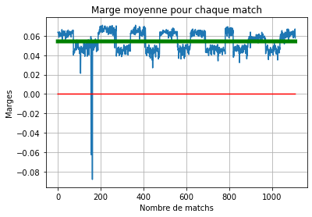
Introduction
0,0543
Marges établies par les bookmakers pour 1108 matchs de tennis

Slide 4

Existe t-il une stratégie pour corriger cette marge ?
Probabilité de victoire du J1: ????
Probabilité de victoire du J2 : ????

Slide 5
Problématique
DANS QUELLE MESURE EST-IL POSSIBLE D’ÉTABLIR UNE MODÉLISATION ADEQUATE POUR UNE TELLE STRATÉGIE ?

Slide 6
SOMMAIRE
Stratégie d'arbitrage
A) Définition
B) Comment la mettre en place ?
C) Limite et inconvénients de ce modèle
" Web scraping " : récolte des données
A) Comment les scraper (ie « récolter ») sur une page web ?
B) « Parser » les données ( « Data Parsing »)
C) Mise en place de dictionnaires exploitables ( filtration des données)
D) Sauvegarde des données dans les fichiers Json
Martingale derrière les paris
A) Définition mathématique
B) Lien entre martingale et arbitrage
C) Modélisation de la martingale
D) Analyse asymptotique

Slide 7
Stratégie d'arbitrage
A) Définition
Pour les paris sportifs l'arbitrage se résume à parier sur deux sites de paris sportifs distincts (ie deux bookmakers différents )
Définition
Une stratégie d'arbitrage est une technique utilisée en finance, qui consiste à tirer profit des différences de prix pour un même actif, sur deux marchés différents.

Slide 8

A) Définition
 | Joueur n°1 | Joueur n°2
Sites de paris sportif n°1
Sites de paris sportif n°2
1,78
2,35
1,86
2,26

Slide 9
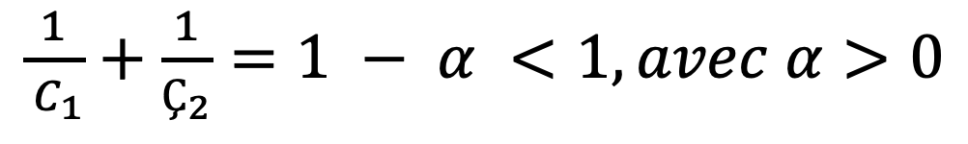
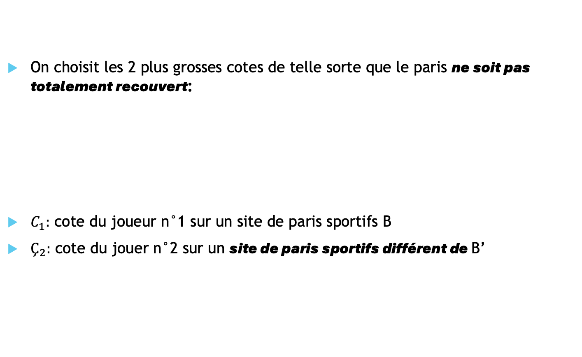
A) Définition
On choisit les 2 plus grosses cotes de telle sorte que le paris ne soit pas totalement recouvert:
$C_{1}:$ cote du joueur n°1 sur un site de paris sportifs B
$Ç_{2}:$ cote du jouer n°2 sur un site de paris sportifs différent de B’
$\frac{1}{ C_{1}}+\frac{1}{Ç_{2}}=1 − α <1, avec α>0$

Slide 10


B) Comment la mettre en place ?
B) Comment la mettre en place ?
Hypothèse: $\frac{1}{C_{1}}+\frac{1}{Ç_{2}}=1 − α <1, avec α>0$
Formule du gain:
Mise
Fortune
Marge du parieur
$$dans le cas d^{′}un arbitrage : M_{n,i}= \frac{S_{n}}{\left(1 − α \right) × C_{i}} avec α >0$$
$$M_{n,i} :mise lors du n−ième sur le joueur n°i pour i ε \left\{1, 2\right\}$$
$$De cette façon, si on gagne alors:$$
$S_{n+1}=M_{n,i} × C_{i}= \frac{S_{n}}{(1 − α)} >S_{n}$
Cote joueur n°i

Slide 11

B) Comment la mettre en place ?
Illustration avec un exemple:
Marge du parieur : $1−\left(\frac{1}{1,86}+ \frac{1}{2,35}\right)≈0,037$
Fortune de départ : $1000 €$
Mise sur le joueur n°1: $\frac{1000}{\left(1 −0,037\right) × 1,86}≈558 €$
Mise sur le joueur n°2 : $\frac{1000}{\left(1 −0,037\right) × 2,35}≈442 €$
 | Cote joueur n°1 | Cote joueur n°2
Bookmaker n°1 | 1,78 | 2,35
Bookmaker n°2 | 1,86 | 2,26

Slide 12
B) Comment la mettre en place ?

Slide 13
B) Comment la mettre en place ?
Fortune après le match joué (en misant sur le joueur n°1):
Fortune après le match joué (en misant sur le joueur n°2):
A REFAIRE POUR BONNE SOMME

Slide 14
B) Comment la mettre en place ?
Avantages:
🟩 Profit assuré: obtention d'un gain quel que soit l'issu du match
🟩 Risque minime: stratégie à faible risque car indépendante de l'issue de l'événement

Slide 15
C) Limite et inconvénient de ce modèle
🟥 Exploitation difficile: fluctuations sans cesse des cotes
🟥 Très surveillée par les bookmakers: qui peuvent réduire l’utilisation de cette stratégie en gelant les comptes des parieurs et donc l’utilisation de leur gain
🟥 Rarement utilisable: sur 50 matchs, seulement quelques uns sont des opportunités d’arbitrages

Slide 16
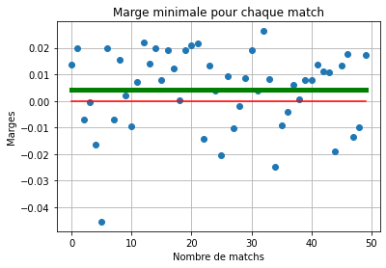
C) Limite et inconvénient de ce modèle
Marge du
Bookmaker
Marge du
Parieur

Slide 17
"Web scraping" : récolte des données
A) Comment les récolter (ie « scraper ») sur une page web ?
Scraping des URLs : Récupération du code source des différentes pages de statistiques qui nous intéresse
Problème : présence de fonction javascript ( permettant aux gérants du site de faire le lien entre leurs données et celles présentes sur le site)

Slide 18
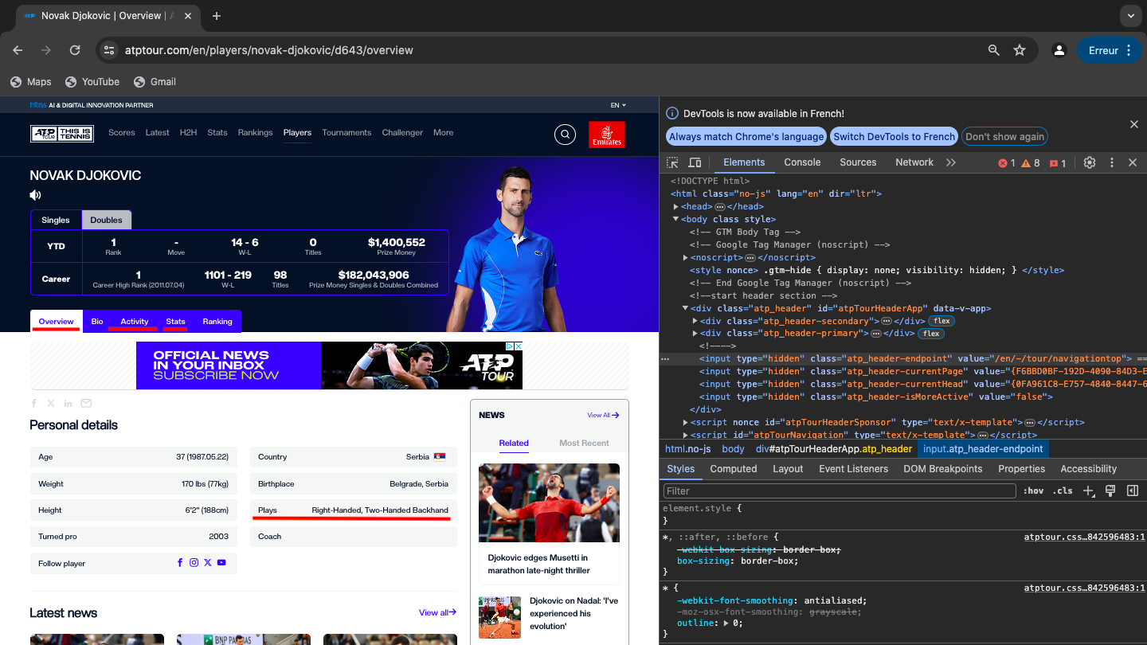
conteneurs

Slide 19

A) Comment les récolter (ie « scraper ») sur une page web ?
Solution: pour supprimer la partie javascript
Lancement de plusieurs instances de navigateurs pour récupérer les données présentes dans les codes sources sur le site: https://www.atptour.com/en :
Celles de Overview (Main) , Stats (Tout), et Activity ( carrière):

Slide 20
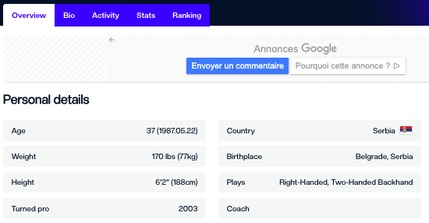

Slide 21
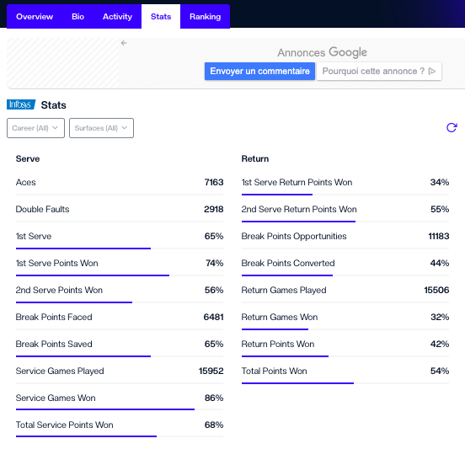

Slide 22
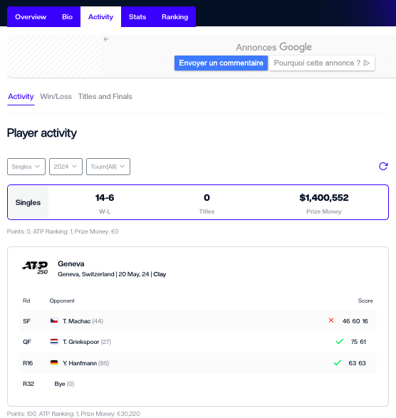

Slide 23
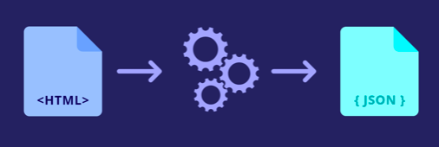

B) « Parser » les données ( « Data Parsing »)
Dans notre cas:
Module : (Bs4) pour trouver les informations que l’on souhaite extraire dans
les bons conteneurs
Facilite l’extraction car le code HTML est instancié dans les objets Bs4 : les fonctions Bs4 permettent donc d’extraire directement les contenus des conteneurs
Définition
L’analyse syntaxique de données (« Data parsing ») est le processus de transformation d’un format à un autre. Il sert à structurer les données récoltées: ie convertir des données non structurées en données structurées.

Slide 24
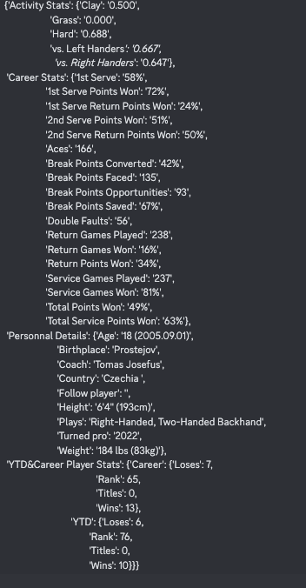
C) Mise en place de dictionnaire exploitable ( Filtration des données)
Après cela, les dictionnaires sont de la forme suivante:
Problème: les valeurs associés à chaque clé sont en string et donc non exploitable

Slide 25
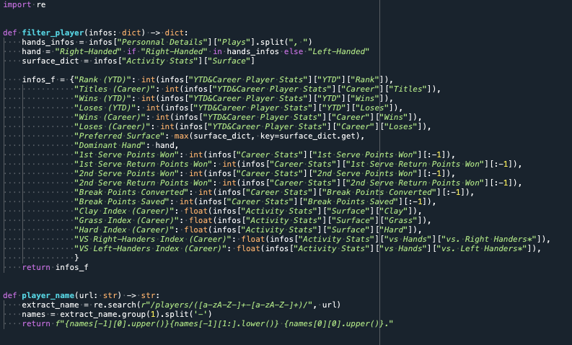
C) Mise en place de dictionnaire exploitable ( Filtration des données)
On transforme tous les string en entier, flottant pour rendre les données présentes dans les dictionnaires exploitables
On met en forme les noms des joueurs présent dans les URL
Ex: on a Etcheverry M.

Slide 26
C) mise en place de dictionnaire exploitable ( Filtration des données)
Dans le premier dictionnaire:
Info_joueur = { [nom du joueur] : { [rang] : …,
[nombre de titres] : …,
[victoires] : …,
[ défaites]: …,
[surface favorite]: …,
etc…
},
[nom du joueur] : etc…
Dans le deuxième dictionnaire:
Match = { [référence du match] : { [ date] : …,
[ surface] : …,
[joueur n°1 ]: …,
[joueur n°2]: …,
[ cote n°1] : …,
},

Slide 27
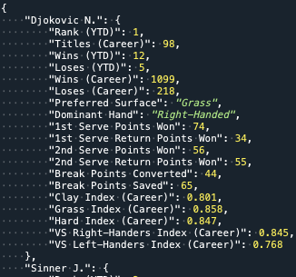
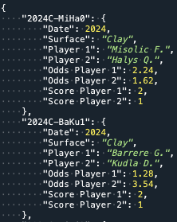
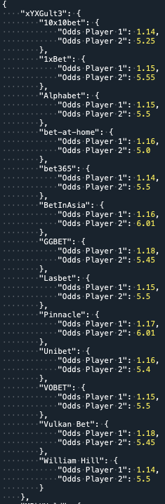
D) Sauvegarde des données dans des fichiers Json: sous forme de dictionnaires
info joueur
matches
paris
Total: + 300 joueurs , 1108 matches

Slide 28
E) Problèmes rencontrées
Mettre en lumière les problèmes recontrés au fur et à mesure de la partie

Slide 29





Martingale derrière les paris
A) Définition mathématique
Définition
Une filtration A est une suite croissante de sous tribu de A
On dit que est un espace probabilisé filtré
En particulier, si est un processus aléatoire, alors la suite
Est appelée filtration naturelle du processus
$$F= {{\{ℱ}_{n}\}}_{n ≥0}$$
$$ℱ_{0}⊂ℱ_{1}⊂ℱ_{2} ⊂… ⊂A$$
($Ω, A, F, P)$
$${{\{X}_{n}\}}_{n ≥1}$$
$$ℱ_{n}=σ\left( X_{i}, i≤n \right) avec n ≥0$$

Slide 30



A) Définition mathématique
Définition
Soit un processus adapté à l’espace probabilisé filtré
Si $X_{n}$ est intégrable ($ie 𝔼$($\left|X_{n}\right|)<$+$∞$ ), on dit que X est:
- une martingale si
$𝔼\left(X_{n} | ℱ_{n−1}\right)$ $=X_{n−1} avec n≥1$
- une sous-martingale si
$𝔼\left(X_{n} | ℱ_{n−1}\right)$ $≥ X_{n−1}$ $avec n≥1$
Une martingale est un processus aléatoire dont l'espérance conditionnelle par rapport au passé reste constante:
$$X={{\{X}_{n}\}}_{n≥0}$$
($Ω, A, F, P)$

Slide 31
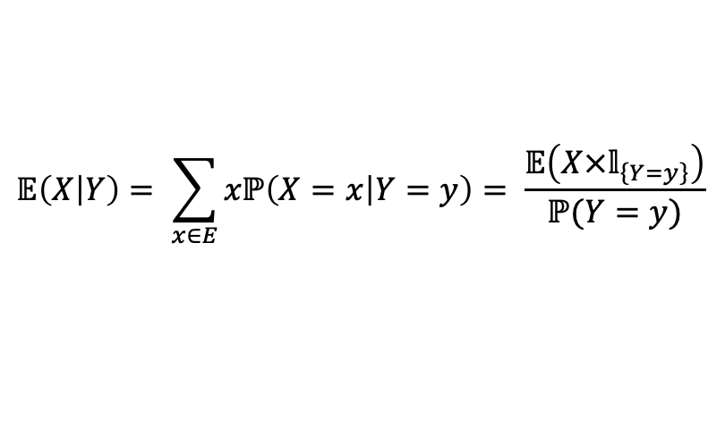

A) Définition mathématique
Définition
$X : Ω→E \left(dénombrable\right)$
$Y : Ω→E \left(dénombrable\right)$
$Z : Ω→E \left(dénombrable\right)$
On appelle espérance conditionnelle de X sachant Y :
$$𝔼\left(X | Y\right)= \sum_{x∈E}{xℙ\left(X=x | Y=y\right)= \frac{𝔼\left(X×𝕝_{\left\{\left.Y=y\right\}\right.}\right)}{ℙ(Y=y)}}$$
Propriété
L'espérance conditionnelle est un opérateur linéaire

Slide 32
B) Lien entre martingale et arbitrage
Objectif de gain identique
Gestion du risque assez différente selon la martingale employée
Exploitations des opportunités (dans les marchés de paris):
Martingale: trouver des événements à parier de manière répétitive
Arbitrage: trouver des différences significatives de cotes

Slide 33




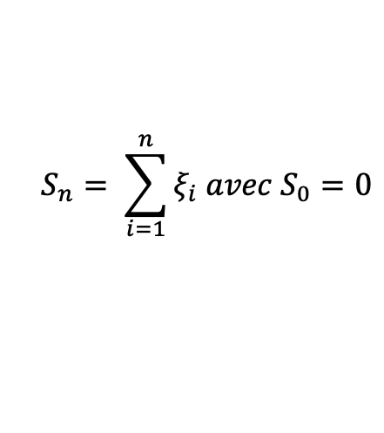



C) Modélisation de la martingale
Modélisation
$$Marche aléatoire dans ℝ$$
Soit une suite de variables aléatoires dans modélisant le gain ou la perte au n-ième pari
Soit : une suite de variables aléatoire modélisant la fortune du joueur après le n-ième pari
L'issue d'un match est incertaine donc on suppose que
La marche aléatoire telle que:
est une martingale
pour la filtration
$${\{ξ_{n}\} }_{n≥1}$$
$$ℝ$$
$$S={{ \{S}_{n}\}}_{n≥0}$$
$$𝔼\left(ξ_{n}\right)=0$$
$$S={{ \{S}_{n}\}}_{n≥0}$$
$$S_{n}= \sum_{i=1}^{n}{ξ_{i} avec S_{0}=0}$$
$$σ( ξ_{i}, i≤n )$$

Slide 34
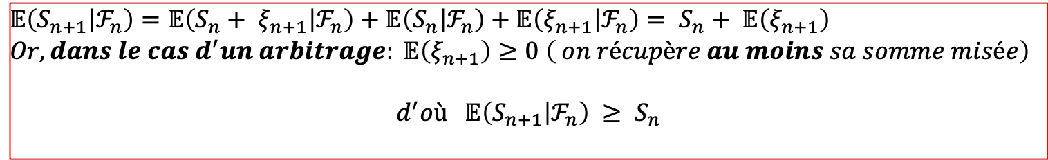
C) Modélisation de la martingale
$$𝔼\left(S_{n+1} | ℱ_{n}\right)=𝔼\left(S_{n}+ ξ_{n+1} | ℱ_{n}\right)+𝔼\left(S_{n} | ℱ_{n}\right)+𝔼\left(ξ_{n+1} | ℱ_{n}\right)= S_{n}+ 𝔼\left(ξ_{n+1}\right)$$
$$Or, dans le cas d^{′}un arbitrage: 𝔼\left(ξ_{n+1}\right)≥0 \left( on récupère au moins sa somme misée\right)$$
$$d^{′}où 𝔼\left(S_{n+1} | ℱ_{n}\right) ≥ S_{n}$$
Donc la suite S est une sous-martingale.

Slide 35


D) Analyse Asymptotique
Dans le cas de la stratégie ; le joueur arrête de parier dès qu'il atteint une somme voulue:
On peut utiliser la notion de temps d'arrêt.
Soit un espace probabilisé muni d’une filtration ${{\{ℱ}_{n}\} }_{n≥0}$
Une variable aléatoire est appelée temps d’arrêt si
$$T: Ω⟶ ℕ ∪\{+∞\}$$
$$\left\{T ≤n\right\} ∈ ℱ_{n}$$
Définition
$$\left(Ω, A, P\right)$$

Slide 36
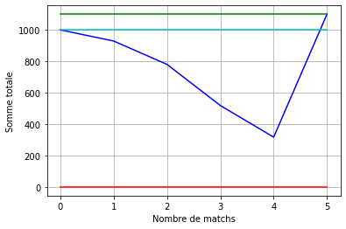
D) Analyse Asymptotique
$$Cela nécessite d^{′}utiliser un temps d^{′}arrêt:T=\inf{ \{n≥0}, S_{n}=1100\}$$

Slide 37
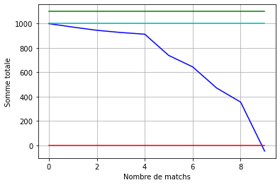
D) Analyse Asymptotique
Parfois, le temps d’arrêt n’est jamais atteint: le joueur est ruinée avant

Slide 38
Tester risky avec des benefs différents ( le faire 15 fois, et je compte le nombre de fois où ça aboutit)
Lien entre martingale et temps d’arrêt
Inegalité maximale de Doob ( ressemble à celle de markov)

Slide 39
FIN
Merci de votre attention

Slide 40
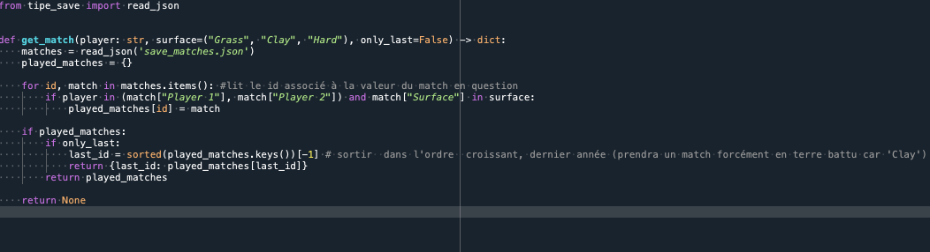
Annexe
Récupération du score du dernier match

Slide 41
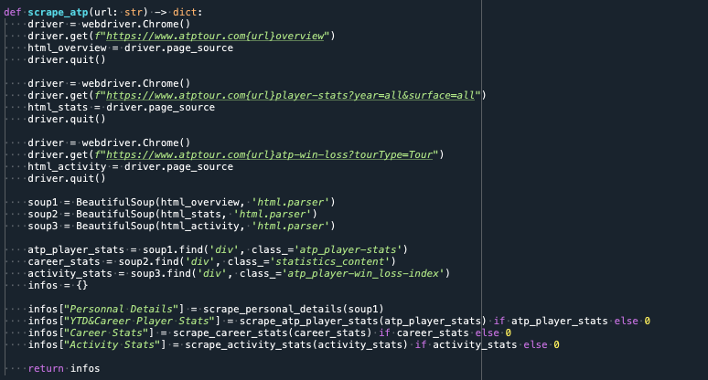
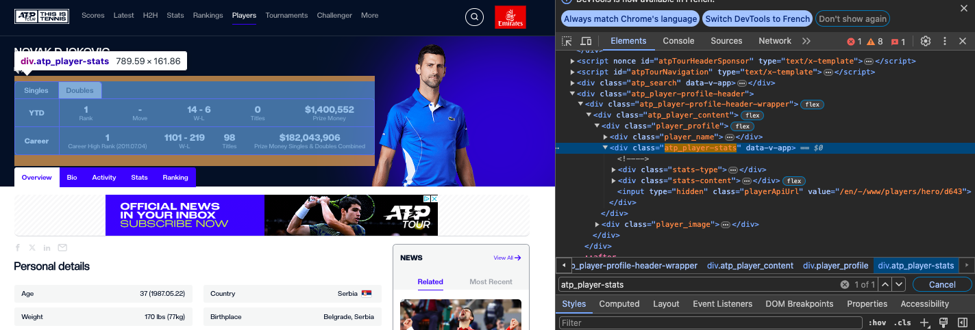
Récupération des données intéressantes
Ouverture code source
Mise en mémoire pour garder les codes stats et sources
À l'aide de soup(1,2,3).find: trouve les données présentes dans le conteneurs div stylé à l'attribut "atp_player-stats"
41

Slide 42
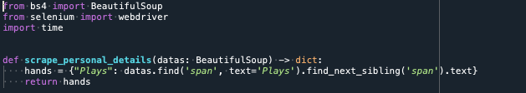
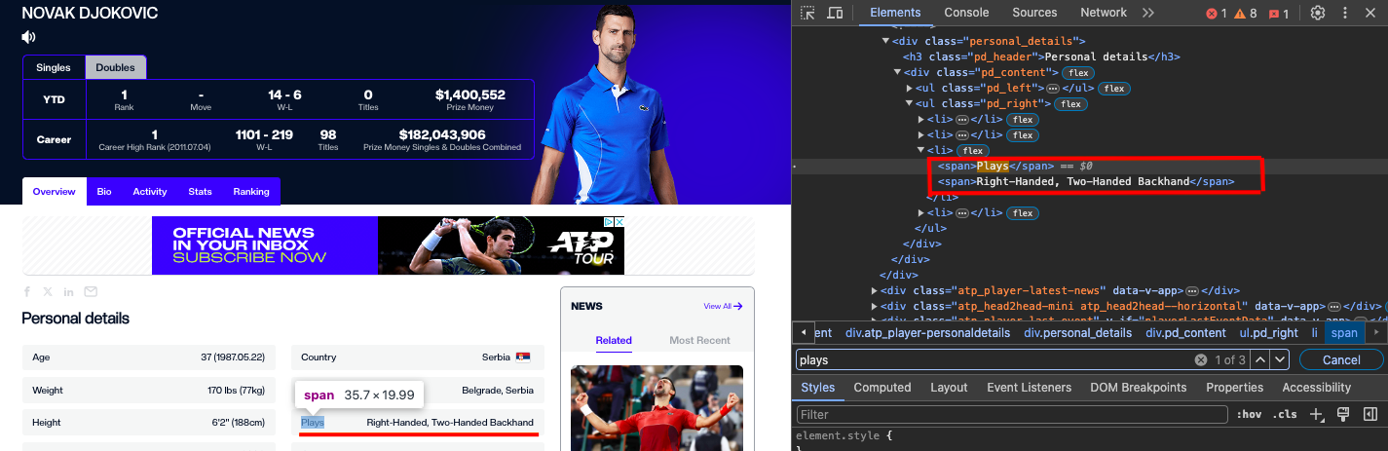
.next_sibling = on voulait juste la ligne suivante (=plus proche)
et savoir : droitier ou gaucher
Même procédé sur le site : https://www.oddsportal.com/matches/tennis/ (annexe)
42

Slide 43
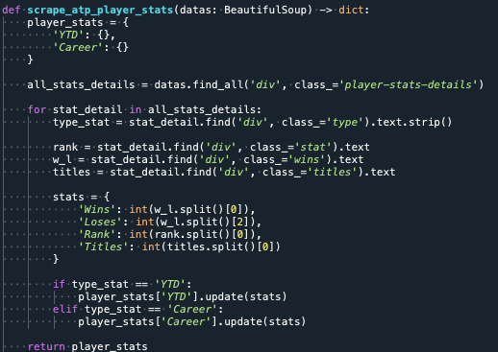
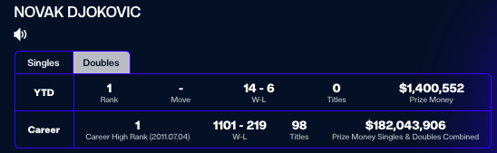
.text = récupérer le texte
.text.strip() = enlève tous les espaces en trop
on split également pour la même raison mais par contre le [1] était le tiret qui ne nous intéresse pas d’où le [0] et [2]
L 30: "split" car pour le rang , on avait par exemple : « 1 espace rank » et on voulait juste le 1
Avantage de Update: ne supprime pas : ajoute ou modifie même la valeur de la clé

Slide 44
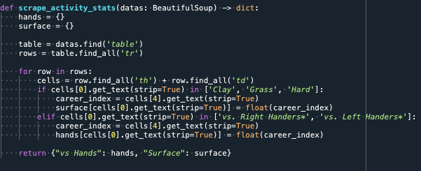
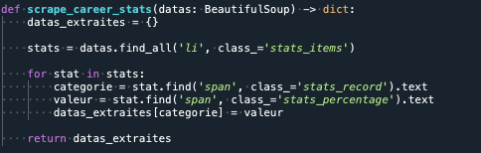
Même procédé pour carrière et activity

Slide 45
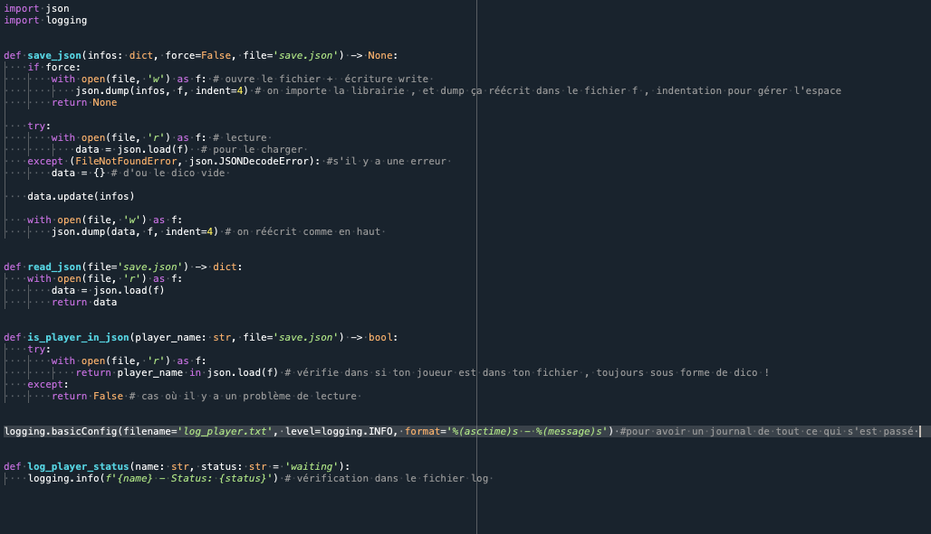
Sauvegarde dans des fichiers Json
Force = True, peu importe ce qu’il y a dans le dico ça va le réécrire dans le fichier

